Slide 1
1810-1816 : … Soumission de Java par les Britanniques
*1811-14 : A Java
L’intermède britannique…
*1811 : Lord Minto
Gouverneur de l’EIC, nomme…
Thomas Raffles, lieutenant-gouverneur à Batavia
*1812 : Raffles soumet
Le Yogyakarta, un des trois royaumes issus de l’ex-Mataram ; Et il y annexe
De nouveaux territoires
*1813 : Raffles annexe également le sultanat de Banten, à cheval sur Java-Sumatra, et Cirebon
NB : Les Hollandais ne l’avaient jamais envisagé
1811-1816
NB : Au XVIIIe siècle, la division du puissant Mataram javanais
1755-57 : Querelles de succession et traité de Giyanti
Sous le contrôle de la VOC : Le Mataram est divisé en trois
Surakarta, Yogyakarta et la principauté du Pakualaman

Slide 2
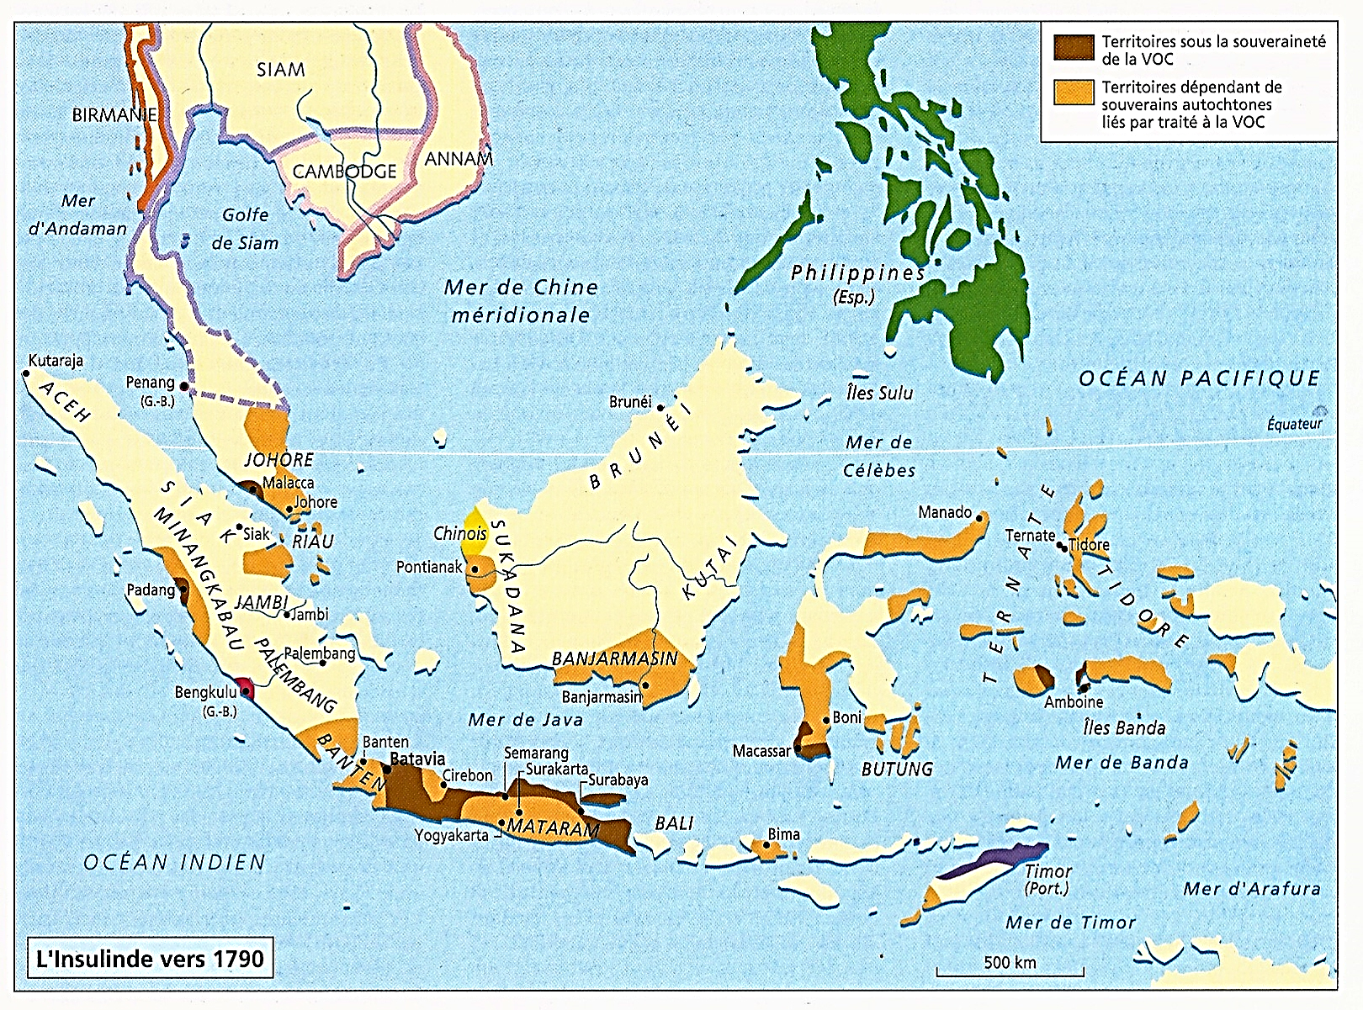
1810-1816 : … Soumission de Java par les Britanniques
*Petit aparté…
*La présence britannique
Plus agressive que celle des Hollandais
Terrifie la population javanaise…
*Poème javanais…
Les Anglais inspirant la peur au seul regard, ils plantaient la terreur dans le cœur des hommes
*Les Anglais, maîtres de Java
Mais en Europe
Les événements continuent
A s’enchainer rapidement…
1811-1816

Slide 3
1814-1824 : Traités de Londres, un petit Tordesillas : Partage anglo-néerlandais de l’Insulinde : …
*Mai-août 1814
Fin des guerres napoléoniennes
Et 1er traité de Londres
*La GB restitue les possessions de la VOC au nouveau royaume des Pays-Bas de Guillaume 1er
*Mais la GB entend conserver Son influence nouvellement acquise
*Et un 2nd traité plus global
Est envisagé ; Mais…
1814-1824

Slide 4
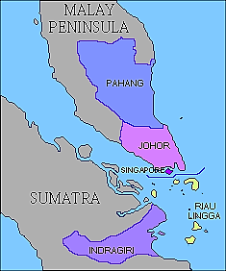
1814-1824 : Traités de Londres, un petit Tordesillas : Partage anglo-néerlandais de l’Insulinde : …
*1816-18 : Les Hollandais Reprennent Batavia et Malacca
Les Britanniques réagissent…
*1819 : A l’extrême sud de la péninsule malaise
Ils fondent Singapour
NB : Voir sa genèse plus loin…
*Friction entre PB-GB car l’île de Singapour appartient au sultanat de Johore-Riau, vassal de la VOC
Ce qui retarde
La signature du 2nd traité ; Mais…
*1824
Singapour s’est développée
Et les PB doivent signer
Le 2nd traité de Londres…
1814-1824

Slide 5
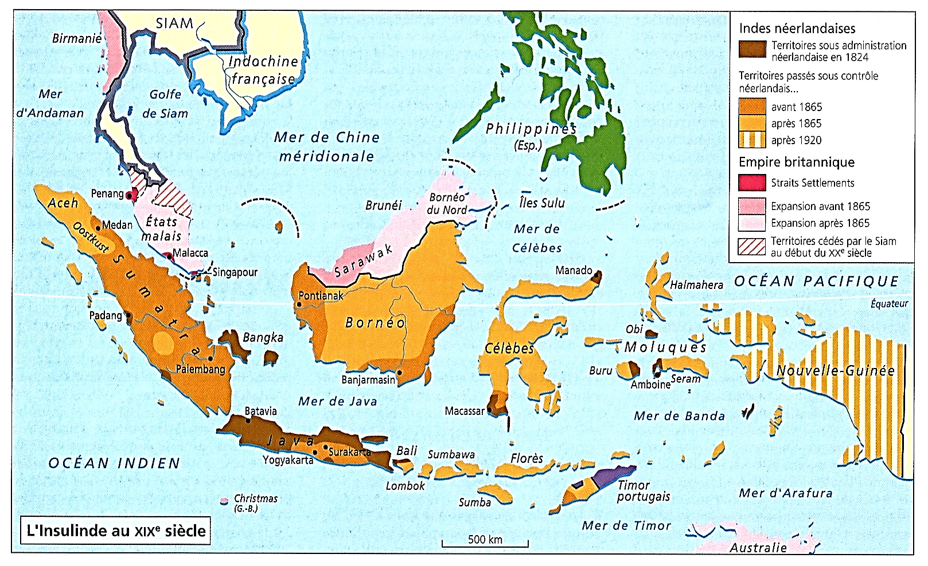
1814-1824 : … Britanniques au nord du détroit de Malacca, Hollandais au sud ; …
*Mars 1824
2nd traité de Londres
Un partage de l’Insulinde
Un petit Tordesillas…
*Cinq points…
a) Les Hollandais renoncent
A leurs prétentions
Au nord du détroit de Malacca…
b) En échange, leurs droits au sud du détroit sont confirmés
NB : Sauf Aceh, dont l’indépendance est reconnue par la GB depuis 1819
A revoir…
*Ainsi…
1814-1824

Slide 6
1814-1824 : … Britanniques au nord du détroit de Malacca, Hollandais au sud ; …
*Les Britanniques
Conservent Penang
Et ils ne rendent pas
Malacca et Singapour
*Les Hollandais récupèrent à Sumatra : Bengkulu (GB, 1685)
Et l’île de Bangka (GB, 1812)
1814-1824

